Slide 1
React: Componentes com estado e eventos
React: Componentes com estado e eventos
Estado: é, um momento de algo que pode mudar ao longo do tempo (dinâmico). É uma informação que você quer preservar enquanto o componente está interagindo com quem usa.

Slide 2
Você será capaz de:
Ler o estado de um componente e usá-lo para alterar o que exibimos no browser;
Inicializar um componente, dando a ele um estado pré-definido;
Atualizar o estado de um componente.
Capturar eventos utilizando a sintaxe do React

Slide 3
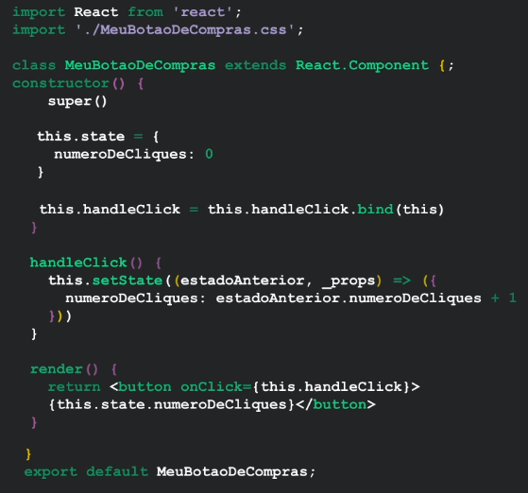
Por que isso é importante?
O estado dos componentes é o que dá dinamismo às páginas do React, de acordo com a interação de quem usa. Ele é uma abstração essencial para o desenvolvimento de páginas mais ricas e interativas, que respondem a inputs do usuário e se atualizam em função disso.
No exemplo ao lado, temos um botão que quando clicado vai SOMAR +1
(O ESTADO DO COMPONENTE É ATUALIZADO)

Slide 4
Introdução ao estado:
Onde guardar uma informação no React?
r: no estado do componente.
- Cada componente tem um local para armazenar a sua informação.
- Então, cada vez que for renderizado(atualizado) o componente será salvo.
O Estado de um componente é um lugar especial que todo componente tem para armazenar informações que devem persistir enquanto a tela não for fechada ou atualizada.

Slide 5
Introdução aos eventos
FORMA ERRADA!
EXEMPLO: fancy-buttons
import React from 'react';
import './App.css';
/* Embora isso funcione, essa DEFINITIVAMENTE
não é a maneira correta de se criar eventos
em React! A função se refere ao componente,
então deve ser parte de sua classe! */
function handleClick() {
console.log('Clicou no botão!')
}
class App extends React.Component {
/* Repare que, diferentemente do HTML, no
JSX você associa uma função a um evento
passando a própria função entre chaves `{}` */
render() {
return <button onClick={handleClick}>Meu botão</button>
}
}
export default App;
Esse exemplo é considerado incorreto no React pois as funções que fazem sentido estão dentro da classe.

Slide 6
Vinculando funções à classe com this e bind no constructor
THIS – é um objeto que o REACT cria e entrega pra gente.
No caso o React só vai reconhecer uma função DENTRO da minha classe se eu chamar ela com o “this”.
Se não, ele entende que essa função pode estar em qualquer lugar.
Constructor – é uma função interna do React que podemos sobrescrever uma função Podemos declarar e colocar nessa um comportamento. Porem para o React entender essa função eu preciso declarar o SUPER() e abaixo do super eu coloco minha logica.
Quando vou usar constructor?
quando eu preciso que minha função dentro da classe receba um this. Exemplo exercicio2/fancy-buttons2
IMPORTANTE - Ao definir uma função da classe com uma arrow function, com a sintaxe minhaFuncao = () => {...}, você não precisará fazer o bind. Então não precisaremos do construtor nesse caso.

Slide 7
Unindo componentes com estados e eventos
CRIAR UM ESTADO:
class App extends React.Component {
state = {
search: '',
};
ALTERAR UM ESTADO:
handleChange = (event) => {
this.setState({ search: event.target.value });
};

Slide 8
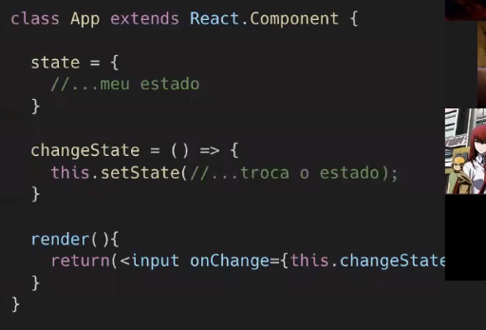
Unindo componentes com estados e eventos
ANATOMIA DE UMA CLASSE:

Slide 9
Definindo o estado inicial através de Public Class Fields
Public Class Fields. É uma forma mais simples e menos verbosa de definirmos nosso estado. Utilizando essa sintaxe, podemos fazer esta declaração fora de nosso constructor.

Slide 10
State vs Props
props são uma forma de passar dados de pai para filho.
state é reservado para dados que seu componente controla.
O conceito é: state, ou estado do componente, deve servir para guardar valores do Componente que mudam com o uso do mesmo. As props são valores fixos que um componente recebe e não altera.
Pelos princípios do React você nunca deve tentar alterar o que um componente recebe como props como no exemplo abaixo:
this.props.name = 'novo nome';

Slide 11
Em resumo
Para isso estudamos, no conteúdo, os seguintes pontos:
Todo componente possui seu próprio estado e tem 100% de controle sobre ele;
Quando um componente é colocado na tela ele executa uma função chamada constructor, e usando a linha super() podemos sobrescrevê-la para estender seu comportamento;
O objeto this, acessível a toda classe de componente React, contém tudo o que concerne àquele componente e deve ser vinculado explicitamente às funções criadas dentro da classe, através da sintaxe this.minhaFuncao = this.minhaFuncao.bind(this) no construtor do componente;

Slide 12
Em resumo
Funções que tratam eventos devem ser vinculadas aos seus respectivos elementos com {this.minhaFuncao} ou {() => this.minhaFuncao('Meu parametro').
É possível ler o estado de um componente via this.state, é possível definir um estado inicial no construtor com uma atribuição a this.state e deve-se atualizar tal estado somente com a função this.setState.
A atualização do estado é assíncrona e, por isso, se você quiser garantir que uma atualização ocorrerá depois da outra, tal atualização deverá ser definida via callback passada à função this.setState, no formato this.setState((estadoAnterior, props) => novoEstado)

Slide 13
Fixando os aprendizados - Resultado
1) Qual é a sua principal caracteristica do estado de um componente REACT?
R:Representar uma informação sobre a situação atual de um componente.
2) Qual a função dos eventos em REACT?
R: Observar interações da pessoa usuária com a aplicação
3) O que é o this no contexto de um componente React?
R: Um objeto que contém informações do componente dentro da aplicação. É a partir dele que conseguimos acessar a chave props.
4) Alternativa correta. Essa é a estrutura para vincular a função handleClick com o this, através do bind, dentro do método constructor.
this.handleClick = this.handleClick.bind(this)

Slide 14
Fixando os aprendizados - Resultado
5) Afunção constructor ocorre:
r: função constructor é a primeira coisa a ser executada quando um componente React é criado, ou seja, quando é colocado na tela do navegador. Dessa forma, sempre será executada antes do render.
6)constructor() {
super()
this.state = {
counter: 0
}
this.changeCounter = this.changeCounter.bind(this)
}
7) this.state.counter
A leitura do estado é sempre feita do seguinte modo: this.state.chaveDoEstado.

Slide 15
Fixando os aprendizados - Resultado
8) As props representam valores estáticos que são passados do componente pai para os filhos, enquanto o state serve para guardar valores/estados do componente que mudam conforme esse componente é utilizado.
9) qual o papel da função super() dentro do construtor?
r: É uma função que garante que a lógica interna do React será processada antes da lógica da pessoa desenvolvedora. Sem ela, o código não funcionará.
Alternativa correta. É precisamente a definição da função super. Quando usamos o constructor, a função super garante que a lógica interna do React será processada antes da lógica da pessoa desenvolvedora. Sem ela, o código não funcionará. Caso a pessoa desenvolvedora deseje utilizar this.props dentro do constructor, ela pode passar as props como parâmetro da função super da seguinte forma: super(props)
10) Sim, dessa forma não precisamos declarar o bind dentro do constructor, porém a aplicação se tornará menos performática.
Alternativa correta. Uma vez declaradas dentro de um componente de classe, as arrow functions dispensam o uso do bind no constructor. Além disso, uma das consequências do uso das arrow functions é a perda na performance da aplicação.

